Slide 1




Муниципальный этап олимпиады ВСОШ
по технологии
Робототехника
Андросов Павел Сергеевич
Возрастная категория 7 классы

Slide 2
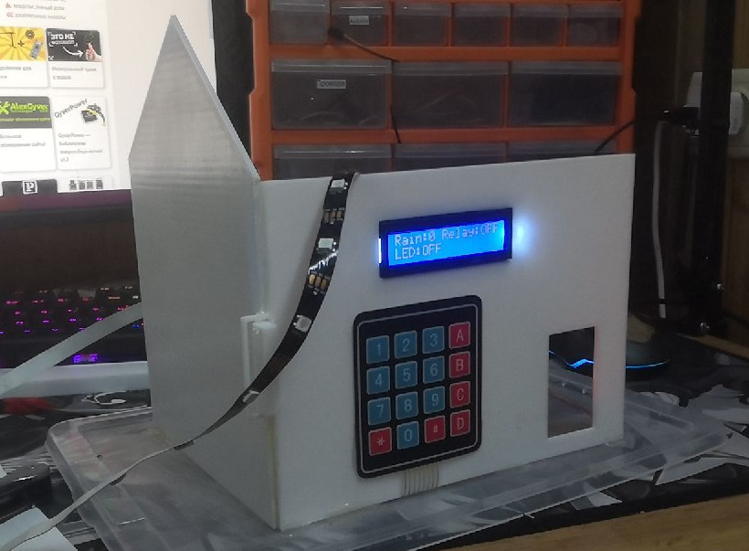
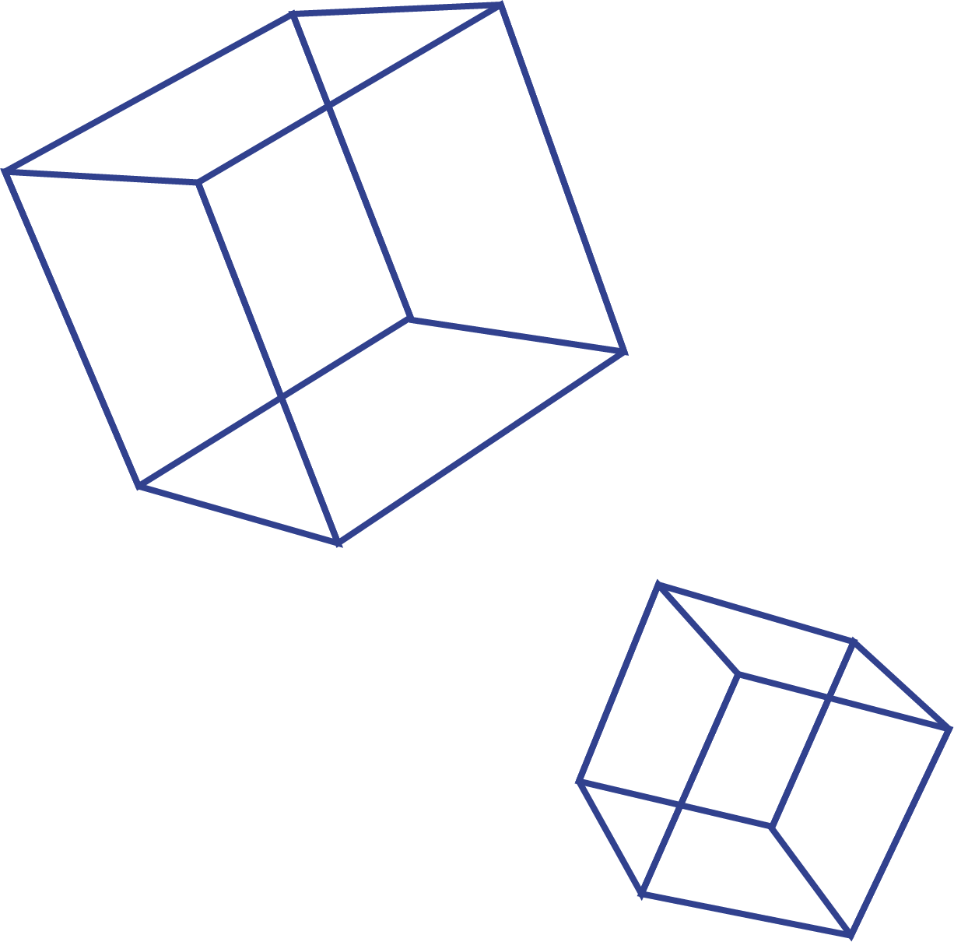
Умный дом на базе Arduino
Творческий проект

Slide 3


Актуальность
Современные технологии позволяют автоматизировать процессы в быту, делая дома комфортнее, безопаснее и энергоэффективнее.
Arduino предоставляет доступный способ создания таких решений, что делает его идеальным инструментом для образовательных проектов.

Slide 4

Цель и задачи
Цель: Создать прототип умного дома на базе Arduino.
Задачи:
1. Изучить компоненты и возможности Arduino.
2. Разработать программное обеспечение для управления системой.
3. Реализовать основные функции автоматизации.

Slide 5
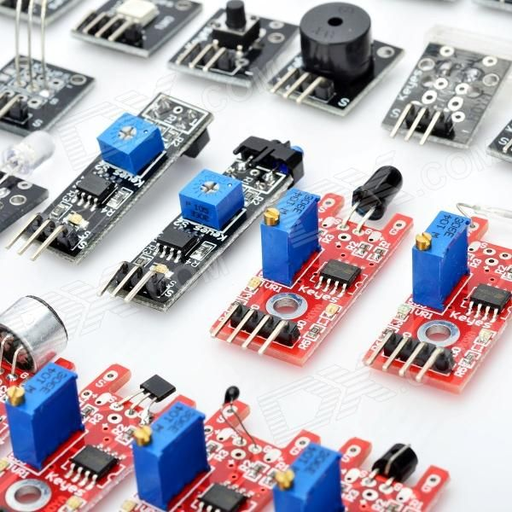
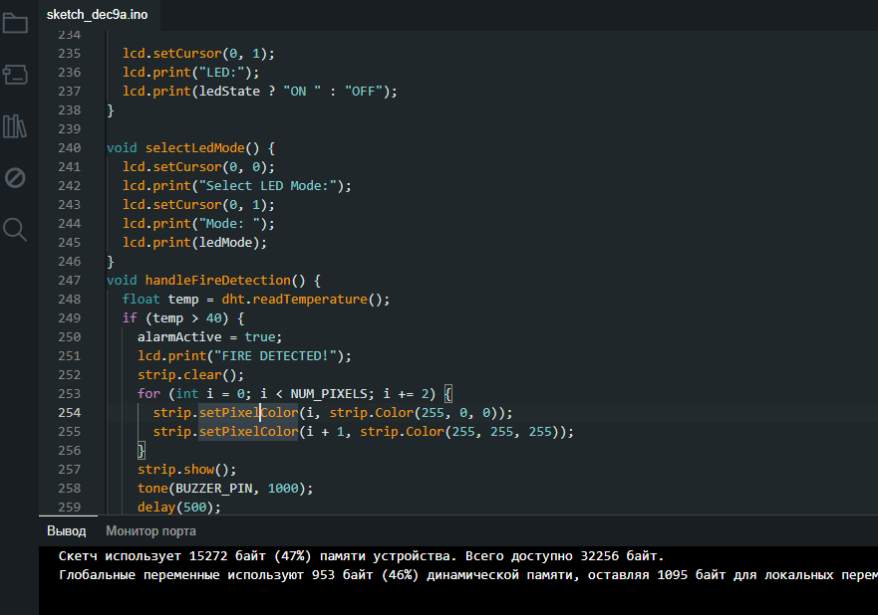
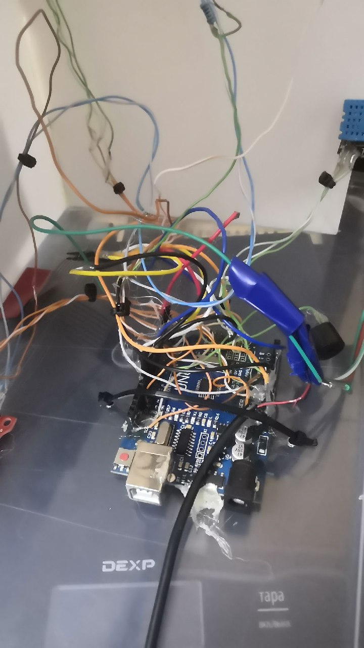

Ход работы
1. Изучение компонентов.
2. Подключение и настройка датчиков.
3. Написание программы.
4. Создание корпуса (3D-моделирование и печать).
5. Тестирование и отладка.

Slide 6
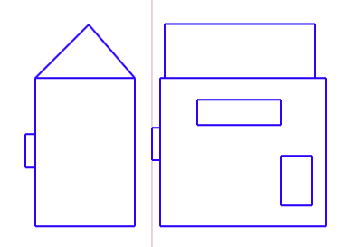
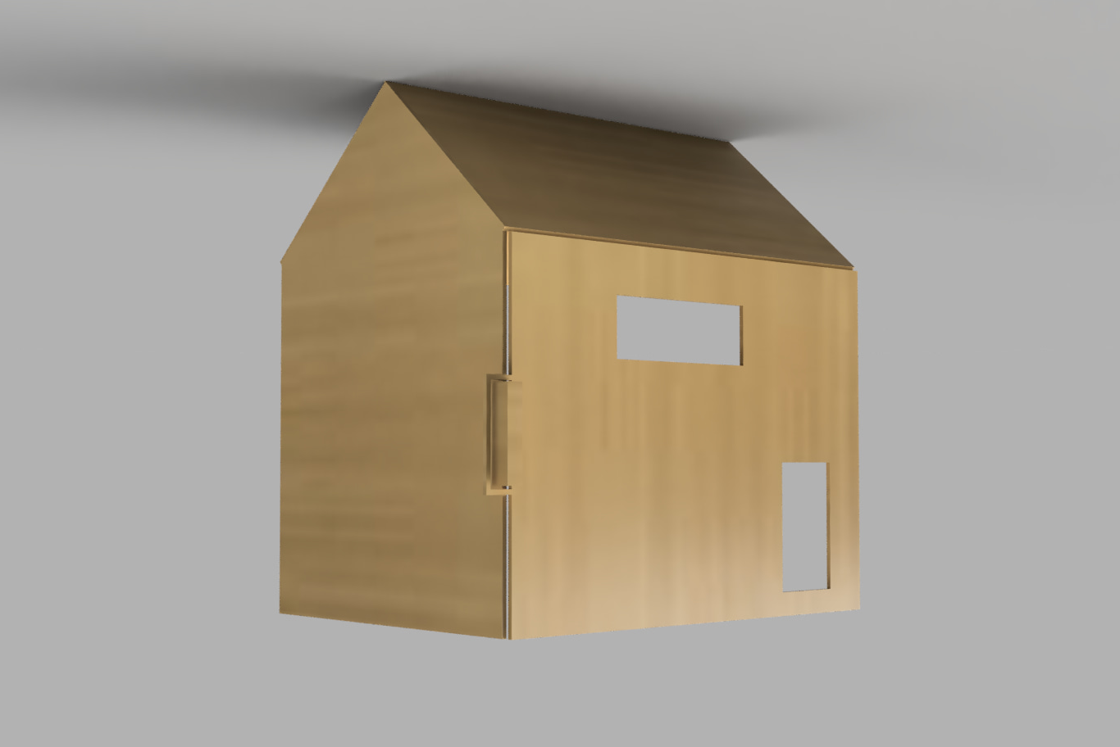
Корпус прототипа
Корпус был смоделирован в программе Autodesk Fusion 360 и напечатан на 3D-принтере Anycubic Kobra 2 Neo из PLA-пластика.

Slide 7
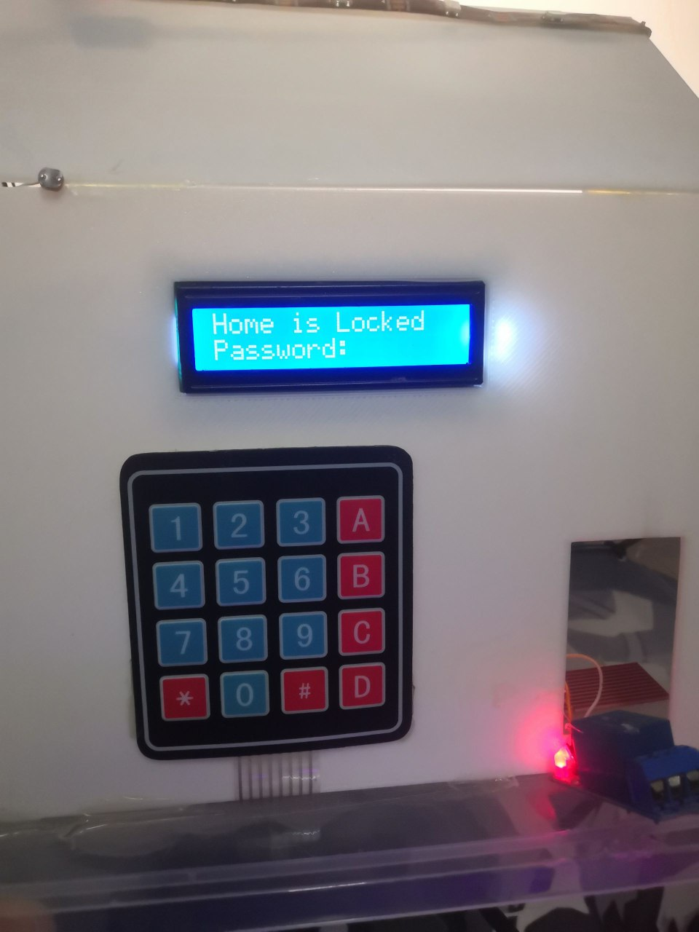
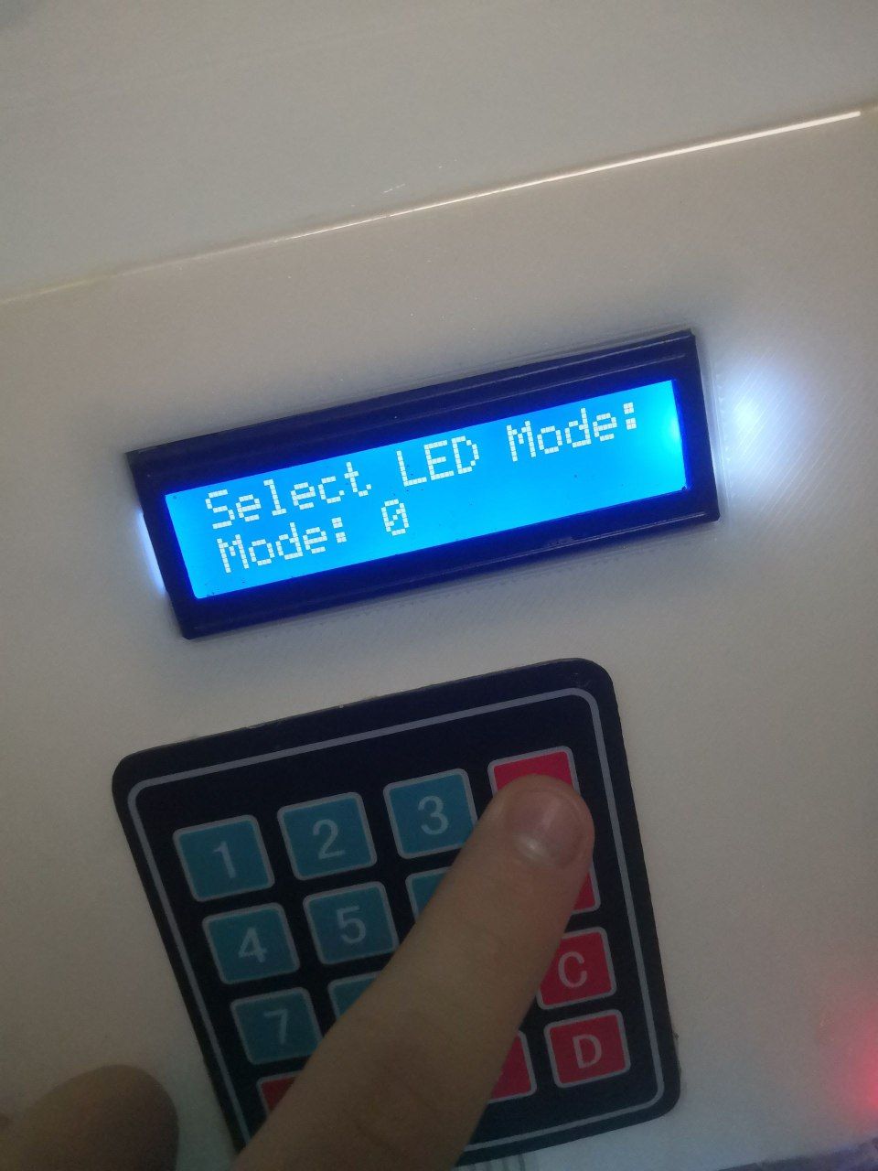
Функции прототипа
1. Управление доступом через пароль.
2. Автоматическое управление освещением.
3. Реакция на пожар и воду.
4. Управление светодиодной лентой с режимами.
5. Индикация на LCD-дисплее.

Slide 8

Вывод
Созданный прототип продемонстрировал возможности автоматизации процессов в доме с помощью Arduino.
Проект является отличной основой для дальнейших улучшений и изучения IoT.

Slide 9
Спасибо за
внимание!

